Slide 1

도 서 관 리 시 스 템
맨도롱 또똥

Slide 2

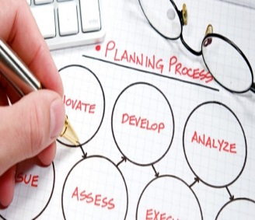
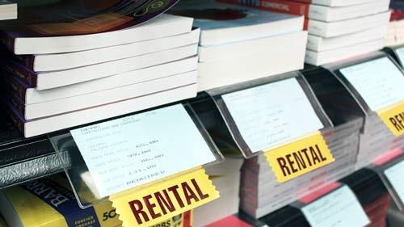
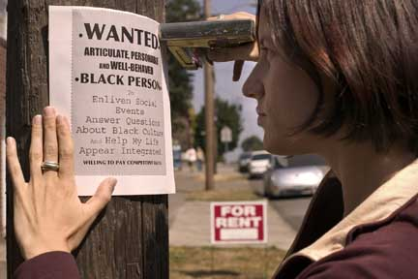

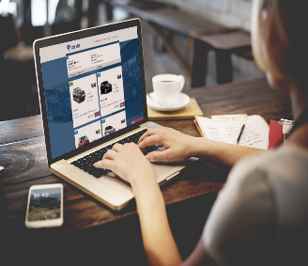
CONTENT
02컨셉&전략
06LeanCanvas
01기획의도
03개발환경
05DB설계
04구현된 기능
07Milestone
09ER Diagram
11화면설계서
08UseCase
Diagram
10단위테스트

Slide 3






00. 팀원소개
조장. 최낙준
부조장. 김세호
조원. 박준형
조원. 이종상
조원. 임경민
조원. 김다솜

Slide 4

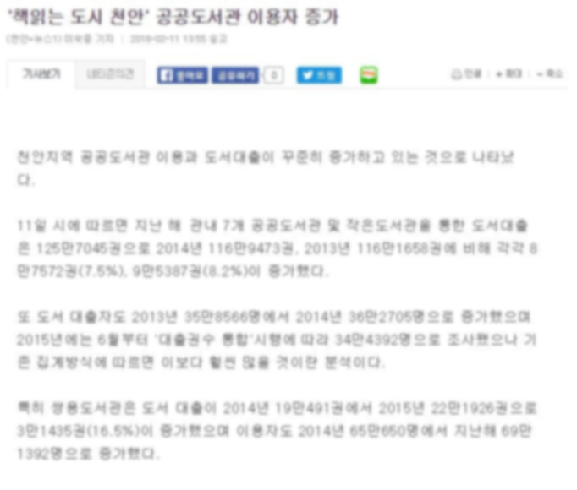
01. 기획의도
‘책 읽는 도시 천안’ 공공도서관 이용자 증가
“도서대출은 125만 7045권으로 2014년 116만9473권,
2013년 116만 16558권에 비해 각각 증가했다.”

Slide 5

01. 기획의도
“이용자가 많아지는 반면 도서관 홈페이지가
개선되지 않는 이유는 무엇일까?”

Slide 6
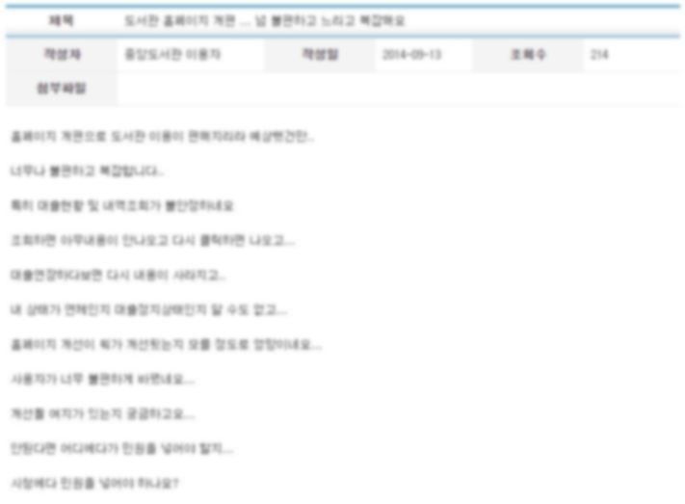
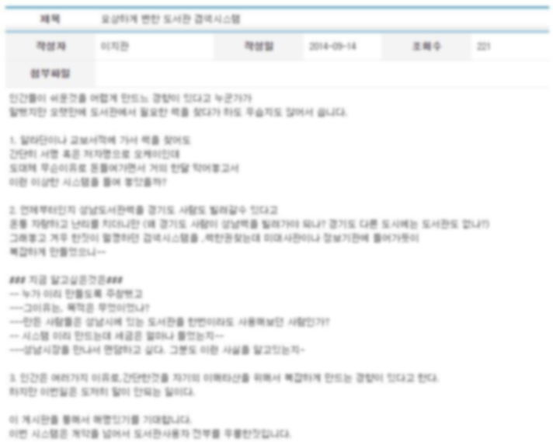
01. 기획의도
불편하고 복잡해요 …
“너무나 불편하고 복잡합니다..”
“책 한 권 찾는데 미 대사관이나 정보기관에
들어가듯이 복잡하게 만들었다”

Slide 7

01. 기획의도
“복잡하지 않은 메뉴 구성과 사용자
입장에서 필요할 메뉴를 구상해본다”

Slide 8

02. 웹사이트 컨셉 및 전략
기존 도서관 사이트 메뉴를 기반으로 이해하기 쉽게 메뉴를 세분화 하고
관리자 또한 편리하게 도서를 관리할 수 있도록 메뉴를 구성한다.둔다.

Slide 9



02. 웹사이트 컨셉 및 전략
한눈에 알아볼 수 있는 사용자
사용하고자 하는 메뉴를 찾아
헤매지 않고
한번에 들어갈 수 있도록
메뉴 설명을 자세히 하고
더욱 세분화시켜 메뉴를 구성 시킨다.
원시적인 방법을
사용하지 않는 관리자
수기로 작성하여 관리하는 방법을
관리자 페이지에서
할 수 있도록 메뉴 구성
편리함 제공
발전하지 않은
기존 도서홈페이지 보완
이용자는 많아지는 반면
도서홈페이지는 변화가 없다.
기존 도서홈페이지를
좀 더 보완하여 사용자의 편리를 도움

Slide 10





02. 웹사이트 컨셉 및 전략
시나리오_사용자
도서관 사이트를
이용하려는 사용자.
필요한 메뉴를 찾아
헤매는 사용자
한 눈에 알아보는
사용자
도서관 사이트를
빠르게 이용할 수
있게 됨

Slide 11



02. 웹사이트 컨셉 및 전략
시나리오_관리자
도서 관리를 하려는
사서
부가 업무는 수기로
작성해야하는 사서
사서가 편리하게
도서를 관리할 수 있도록
기능 구성
수기 작성이 아닌
관리자 페이지로
관리가 가능해진 사서

Slide 12





03. 개발환경

Slide 13
04. 구현된 기능
회원가입
ID/PW 찾기
(email로 전송)
도서검색
신착도서
간행물검색
02
04
로그인
게시판
검색
마이페이지
01
자기 글만 수정/삭제
답글
글 작성
(권한부여)
03
대출현황
예약현황
대출내역
민원내역
신청내역
행사신청내역

Slide 14
04. 구현된 기능
공지사항
도서관일정
대출도서 베스트
자유게시판
회원관리
관리자관리
연체관리
도서관리
서비스관리
06
08
도서관소식
서비스
관리자
열람실
05
방과후 학교
문화행사
배달서비스
공개자료실
민원게시판
07
좌석배정
좌석취소
열람실현황

Slide 15
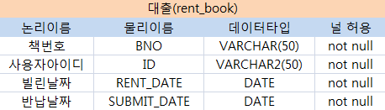
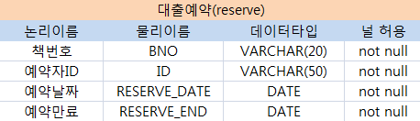
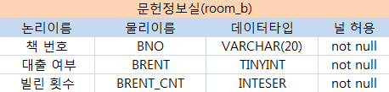
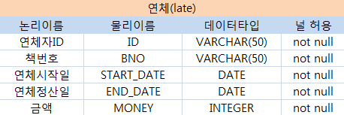
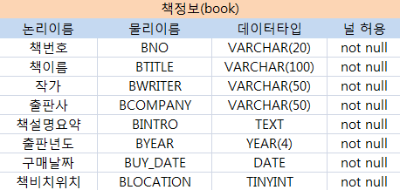

05. DB설계
도서 관련

Slide 16
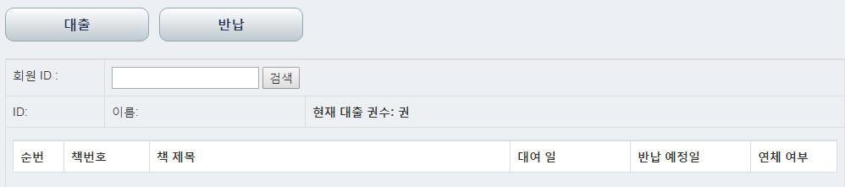
05. DB설계
도서 관련
대출된 도서들의 정보

Slide 17
05. DB설계
도서 관련
모든 도서가 대출되었을 때 예약 기능

Slide 18
05. DB설계
도서 관련
사용자들이 대출할 수 있는 비치도서의 정보

Slide 19
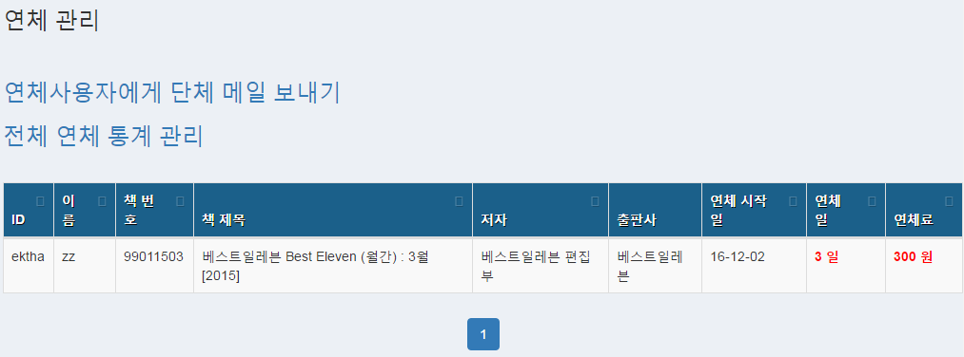
05. DB설계
도서 관련
15일 안에 반납을 하지 않으면 연체료가 붙는다.

Slide 20
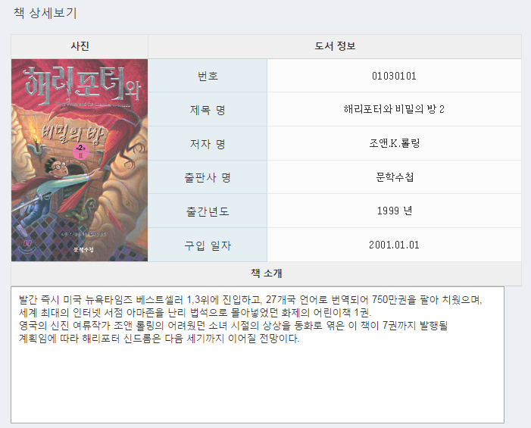
05. DB설계
도서 관련
책의 대한 상세한 정보

Slide 21
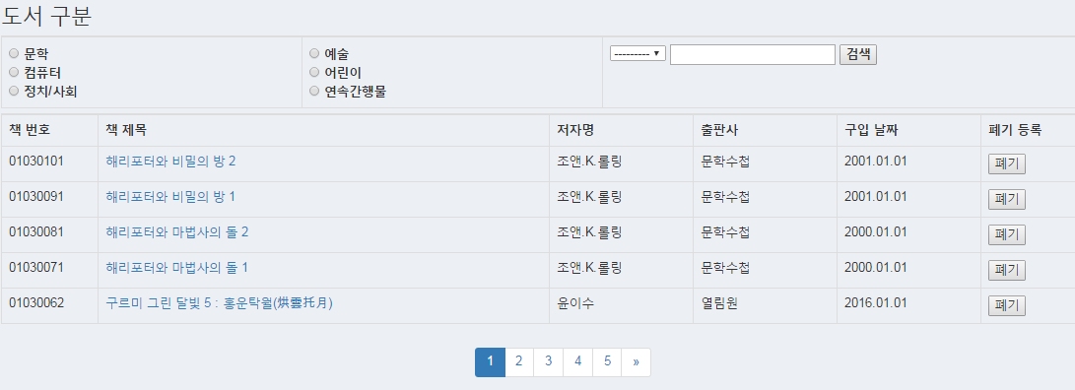
05. DB설계
도서 관련
폐기한 책의 정보

Slide 22
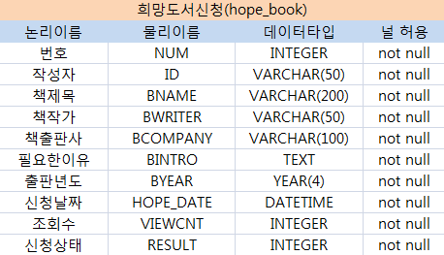
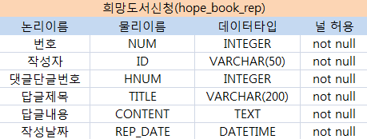
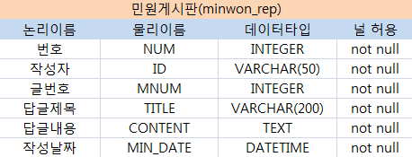
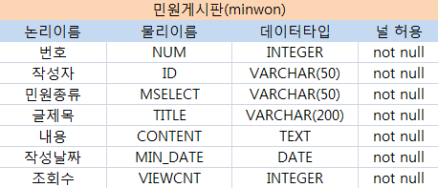
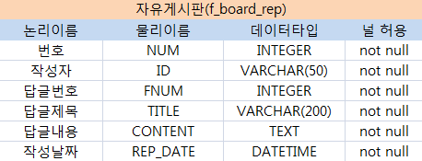
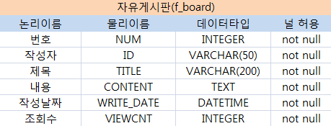
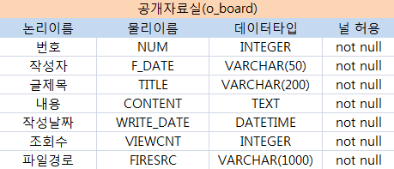
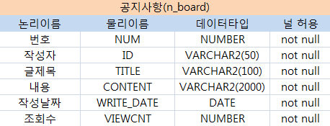
05. DB설계
게시판

Slide 23
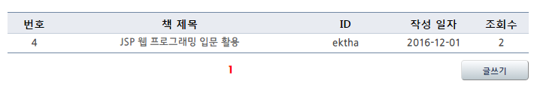
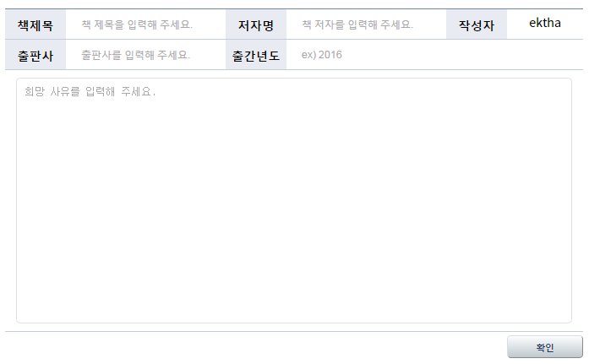
05. DB설계
게시판
자신이 원하는 책이 없을 때 도서 신청을 할 수 있다.

Slide 24
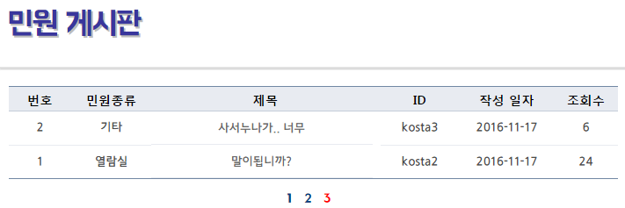
05. DB설계
게시판
도서관 및 사이트 이용 시 불편사항을 신청할 수 있다.

Slide 25
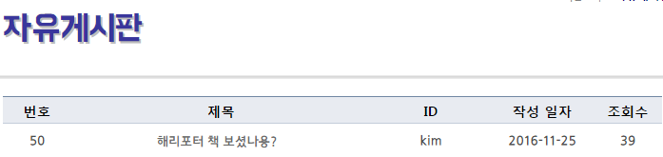
05. DB설계
게시판
사용자들이 자유롭게 읽고 쓰고 가 가능하다.

Slide 26
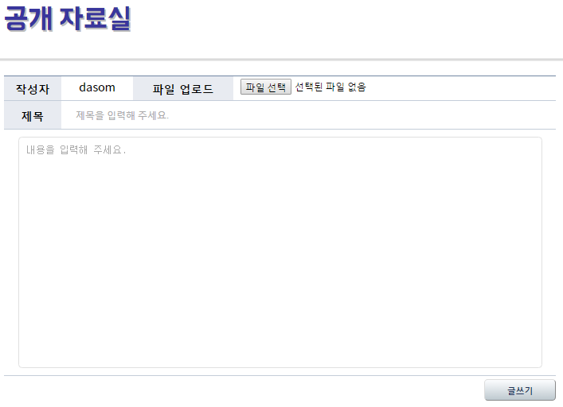
05. DB설계
게시판
파일 업로드가 가능하다.

Slide 27
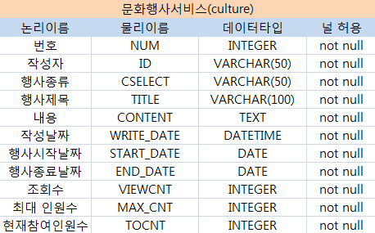
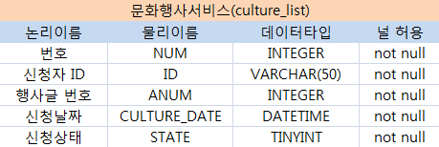
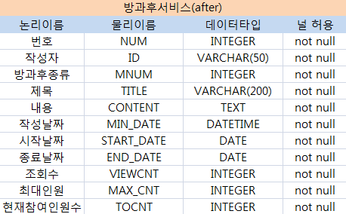
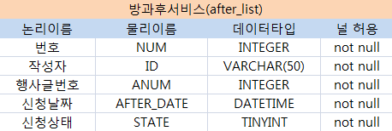
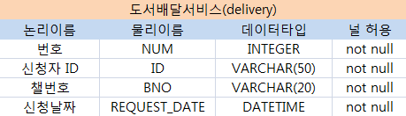
05. DB설계
서비스

Slide 28
05. DB설계
서비스
도서관에서 이용하는 문화행사를 이용할 수 있다.

Slide 29
05. DB설계
서비스
도서관 이용이 어려운 사용자를 위한 서비스이다.

Slide 30
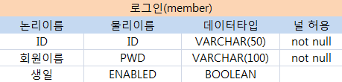

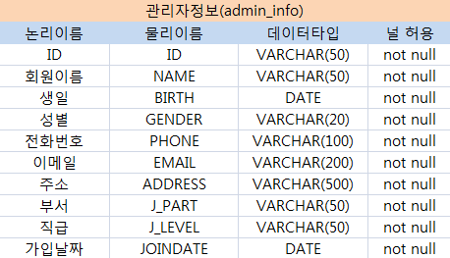
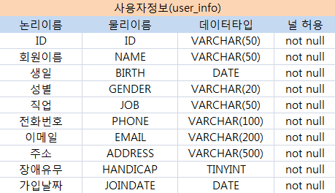
05. DB설계
사용자

Slide 31
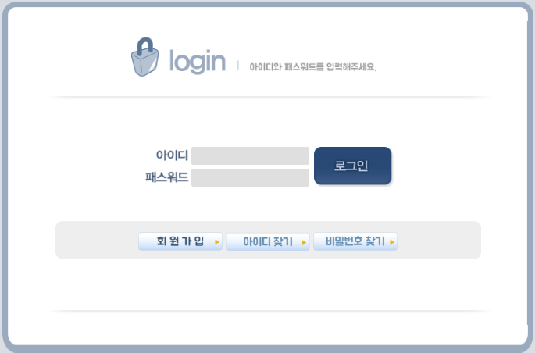
05. DB설계
사용자

Slide 32



05. DB설계
사용자
관리자
공지사항/민원게시판 댓글 달기/관리자PAGE
정회원
공지사항(읽기만 가능) 외 모든 메뉴 사용 가능
준회원
모든 메뉴가 읽기만 가능

Slide 33
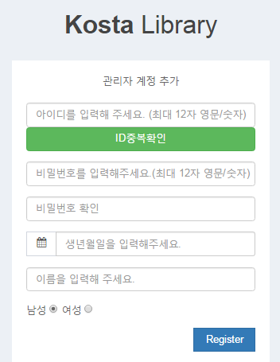
05. DB설계
사용자

Slide 34
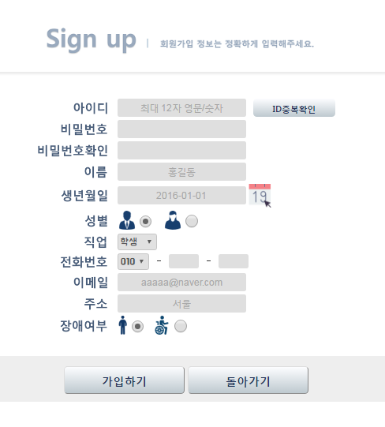
05. DB설계
사용자

Slide 35
06. Lean Canvas
린캔버스 작성
문제 관리자 페이지가 신경 쓰여지지 않고 있어, 관리자들이 불편을 겪고 있다. 시간이 지나도 홈페이지의 개선사항이 없다 | 솔루션 도서관이 기술이 발전한 만큼 관리자 페이지도 그에 맞게 발전시킨다. | 고유의 가치제안 아직도 개선되지 않은 도서관 홈페이지를 보유하고 있는 도서관들에게 제공 |  | 경쟁 우위 사용자(도서관 이용자, 도서관 관리자)의 편리함 회원제 운영 | 고객군 도서관 홈페이지 이용자 도서관 관리자
 | 핵심지표 도서관 관리자 편의성 |  |  | 채널 웹 IOT (개발 예정)
비용구조 인건비, 서버비, 저작권비 |  |  | 수익원 도서 연체료

Slide 36
07. Milestone
마일스톤 정의
알파상태 배열하기 | Customer |  | Solution |  | Endeavour
 | 이해관계자 | 기회 | 요구사항 | 소프트웨어시스템 | 팀 | 작업방식 | 작업
기획
셋업
요구분석
구현
종료
마일스톤
정하기
식별
기회 식별
개념정의
팀요건 정의
원칙수립
과업확정
솔루션 필요성 확인
범위정의
팀 구성
대표선출
요건정의
배포준비
팀 빌딩
작업방식확정
사전준비
시범적용
작업 참여
솔루션가치확인
요건 합의
사용가능
작업방식화 내제화
배포 기준합의
솔루션 타당성 검증
배포 합의
솔루션 개발
요건 구현
작업수행
전체적용
작업시작
작업진행
니즈충족
목표달성
작업종료

Slide 37
07. Milestone
수행계획 수립
마일스톤(단계) | 세부 설명, 활동, 기법
기획 | 제안서 (주제선정, 주제타당성, 벤치마킹(장단점 파악)) 일정관리 팀 조직도 및 업무분담
셋업 | 1. 개발환경 셋팅 (개발 PC)
요구분석 | 기능정의서 ( 구현 기능 상세 설명서 ) 요구 사항 조사 스토리 보드, 객체 모델( usecase, sequence model )
구현 | 1. 객체 모델 ( class )
종료 | 1. 프로젝트 완료 보고서 ( 향후 보완 및 개선 )

Slide 38
07. Milestone
세부 타스크 및 산출물 정의
마일스톤 명 | 수행타스크 | 수행 산출물 | 비고
기획 | 이해관계자 식별, 대표선출, 작업참여 기회식별, 솔루션필요성확인, 솔루션가치확인 요구사항 개념정의, 범위정의 팀요건 정의, 팀 구성 작업방식 원칙수립, 작업방식 확정 작업과업확정, 사전준비 | - 제안서 ( 주제선정, 주제 타당성, 벤치마킹( 장단저 파악 ))
셋업 | - 작업방식 시범적용, 작업시작 | - 개발환경 세팅 완료 (개발 PC)
요구분석 | 이해관계자 배포 기준합의 솔루션 타당성 검증 솔루션 요건정의, 합의 작업 진행 | - 스토리 보드
구현 | 이해관계자와 배포합의 솔루션 개발 요건 구현, 니즈충족 소프트웨어 사용가능, 배포준비 팀 작업 수행, 작성방식 내제화 작업 목표 달성 | - 객체 모델(class)
종료 | - 작업 종료 | 프로젝트 완료 보고서 (향후 보완 및 개선)

Slide 39
08. Use Case Diagram
개인정보수정
글쓰기
회원가입
예약현황
비밀번호재입력
대출현황
ID/PW찾기
대출내역
내 정보
신청내역
로그인
민원내역
회원탈퇴
소개및안내
준회원
도서검색
정회원
행사신청내역
검색
회원관리
서비스
신착도서
관리자관리
도서배달
행사신청
간행물검색
정보관리
민원목록조회
서비스
기타
도서관일정
이용자관리
연체관리
열람실관리
대출/반납
관리자
신규/폐기등록
도서관리
폐기/비치목록

Slide 40
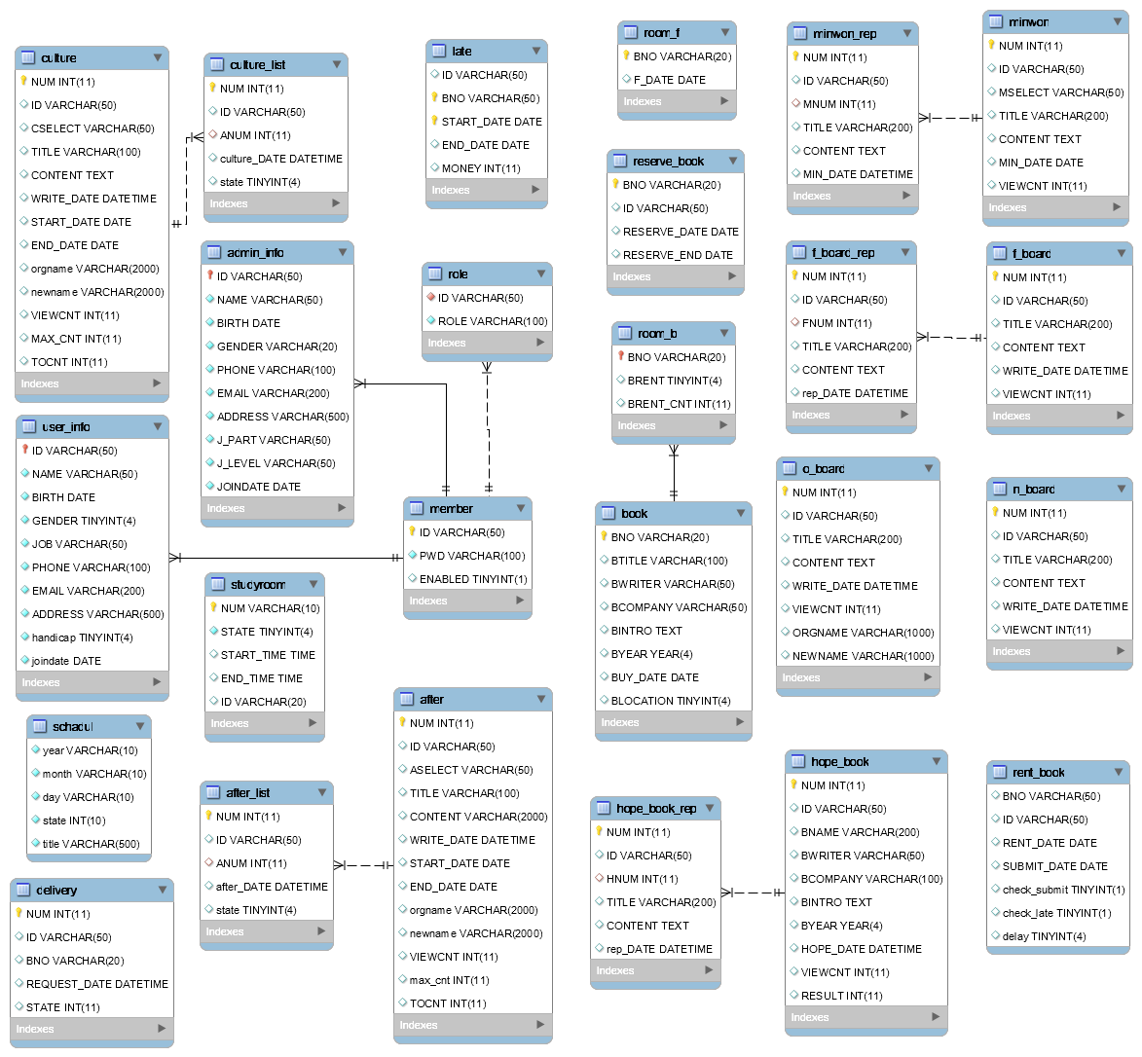
09. ER Diagram

Slide 41
10. 단위테스트
No. | 화면 | 세부항목 | 동작여부 | 상세설명 | No. | 화면 | 세부항목 | 동작여부 | 상세설명
1 | Main Frame 기본 (로그아웃 상태) | 로그인 | O |  | 2 | Main Frame 기본 (로그인 상태) | 개인정보수정 | O
 |  | 회원가입 | O |  |  |  | 대출현황 | O
 |  | 아이디 찾기 | O |  |  |  | 예약현황 | O
 |  | 비밀번호 찾기 | O |  |  |  | 대출내역 | O
 |  | 도서관소개 | O |  |  |  | 회원탈퇴 | O
 |  | 이용안내 | O |  |  |  | 신청내역 | O
 |  | 도서 검색 | O |  |  |  | 행사신청내역 | O
 |  | 공지사항 | O | 글보기만 가능 |  |  | 도서배달서비스 | O | 장애인 등급을 가진 사람만 가능
 |  | 도서관 일정 | O |  |  |  | 문화행사 | O
 |  | 추천도서 | O |  |  |  | 방과후학교 | O
 |  | 베스트셀러 | O |  |  |  | 공지사항 | O | 글보기만 가능
 |  | 자유게시판 | O | 글보기만 가능 |  |  | 자유게시판 | O
 |  | 공개자료실 | O |  |  |  | 공개자료실 | O
3 | 관리자페이지 | 회원목록조회 | O
 |  | 연체관리 | O
 |  | 단체메일발송 | O
 |  | 방과후학교 | O
 |  | 문화행사 | O
 |  | 도서배달서비스 | O
 |  | 좌석배정 | O
 |  | 좌석삭제 | O
 |  | 민원목록조회 | O
 |  | 일정관리 | O
 |  | 도서대출/반납 | O
 |  | 신규도서등록 | O
 |  | 도서폐기등록 | O
 |  | 서고도서등록 | O
 |  | 비치도서등록 | O

Slide 42



11. 화면설계서
Browser
www.example.com
도서관소개 | 이용안내 | 검색 | 도서관소식 | 서비스 | 내정보
상단 메뉴

Slide 43
11. 화면설계서
Browser
www.example.com
도서관소개 | 이용안내 | 검색 | 도서관소식 | 서비스 | 내정보
좌측 메뉴
광고 및 자주 찾는 서비스

Slide 44
11. 화면설계서
Browser
www.example.com
도서관소개 | 이용안내 | 검색 | 도서관소식 | 서비스 | 내정보
로그인 및 도서 일정 안내
우측 메뉴

Slide 45
11. 화면설계서
Browser
www.example.com
도서관소개 | 이용안내 | 검색 | 도서관소식 | 서비스 | 내정보
CONTENT
검색 및 게시판 미리 보기

Slide 46
11. 화면설계서
Browser
www.example.com
정보관리
관리자 PAGE
이용자관리
열람실관리
도서관리
상단 메뉴
서비스
CONTENT
메뉴 상세보기
기타

Slide 47

시 연

